Slide 1


Slide 2
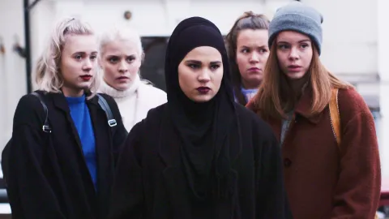
SKAM - FORFORSTÅELSE
SUM MED SIDEMAKKER
  HAR DU SET SERIEN?
  HVAD VED DU OM DEN?
  HVAD FORVENTER DU AF DEN?
  HVAD TROR DU TITLEN SKAM BETYDER?

Slide 3
FAKTA OM SERIEN
NORSK UNGDOMSSERIE SKABT AF JULIE ANDEM, 2015-2017
HANDLER OM EN GRUPPE ELEVER PÅ GYMNASIET HARTVIG NISSEN I OSLO.
4 SÆSONER MED 10-12 EPISODER
1 EPISODE VARER 20-45 MIN. OG BESTÅR AF EN RÆKKE SÅKALDTE WEBISODER, SOM INDLEDES MED DAG- OG TIDSANGIVELSE.
1 WEBISODE KAN BESTÅ AF ÈN ELLER FLERE SCENER OG VARIERE I LÆNGDE
OPRINDELIG BLEV HVER WEBISODE FRIGIVET ”IN REAL TIME” I LØBET AF UGEN, INDEN DE BLEV SAMLET TIL UGENS EPISODE OM FREDAGEN.
SERIEN BLEV OGSÅ FORMIDLET GENNEM DE FIKTIVE PERSONERS PROFILER PÅ INSTAGRAM OG FACEBOOK (TVÆRMEDIALITET)

Slide 4
TILBLIVELSEN
NRK´ S OPGAVE TIL JULIE ANDEM: SKAB EN SERIE, DER KAN IMØDEKOMME DE UNGES BEHOV
INSTRUKTØREN LAVEDE DYBDEGÅENDE INTERVIEWS MED 16-ÅRIGE PIGER SOM FORARBEJDE TIL SERIEN.
PRÆSTATIONSPRES OG MINDREVÆRDSFØLELSE → SERIE MED UPERFEKTE KARAKTERER, DER SKAMMER SIG OVER NOGET, MEN HVOR DE UNGE MØDER HINANDEN MED FORSTÅELSE,TOLERANCE OG HUMOR

Slide 5
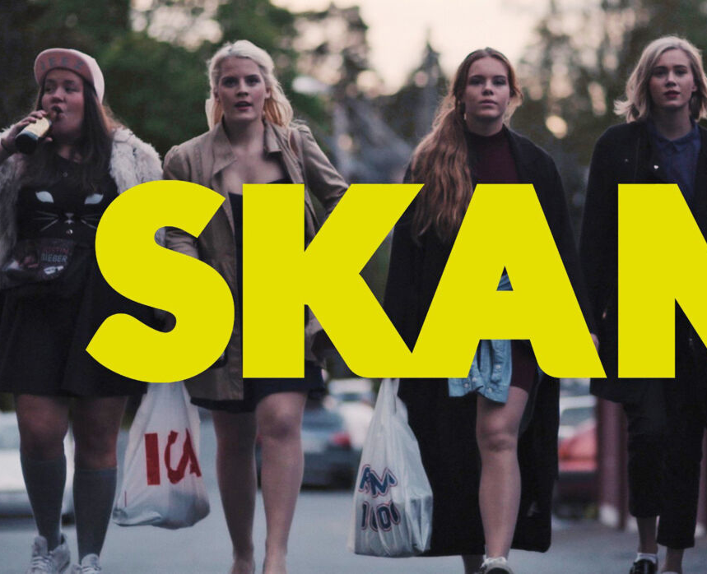
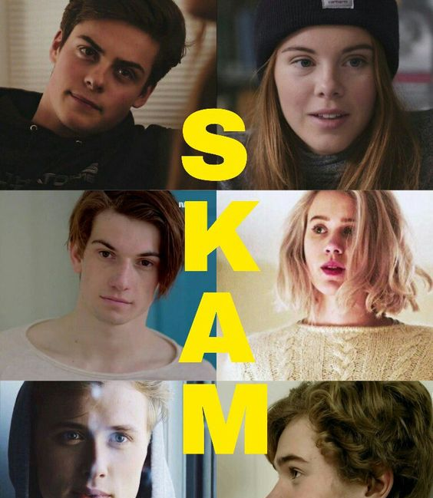
RECAP – SÆSON 1 & 2
I HVER SÆSON AF SKAM FØLGER VI EN HOVEDKARAKTER, SOM SKAL IGENNEM EN INDRE UDVIKLING.
I 1. SÆSON ER HOVEDPERSONEN EVA, SOM SKAMMER SIG OVER, AT HUN HAR STJÅLET SIN BEDSTE VENINDES KÆRESTE. HUN ER ISOLERET OG SVAG I FORHOLDET TIL SIN KÆRESTE JONAS, MEN I LØBET AF SÆSONEN TRÆDER HUN I KARAKTER, TAGER SKYLDEN PÅ SIG OG BLIVER ENDELIG FORLØST.
I 2. SÆSON ER DET HOVEDPERSONEN NOORA, SOM MÅ LADE SKRÅSIKKERHEDEN OG DEN IRONISKE ATTITUDE FALDE OG ACCEPTERE SIN FORELSKELSE I WILLIAM
I BÅDE SÆSON 1 OG 2 ER HANDLINGEN KONCENTRERET OMKRING EN VENINDEGRUPPE BESTÅENDE AF EVA, NOORA, VILDE, SANA OG CHRIS. I 3. SÆSON BEVÆGER VI OS LÆNGERE VÆK FRA DEN GRUPPE
Dette billede efter Ukendt forfatter er licenseret under CC BY-NC-ND

Slide 6
SOCIALE MEDIER OG TVÆRMEDIALITET
Sociale medier spiller en stor rolle i serien
Karakterernes brug af sociale medier er integreret i selve serien, hvor digitale beskeder popper op på skærmen.
Man kan således følge med i karakterernes online kommunikation, der foregår sideløbende med deres mundtlige samtaler.
På samme måde kan man følge de fiktive karakterers gøren og laden på Instagram og Facebook.
Man kan derfor betegne serien som tværmedial.

Slide 7
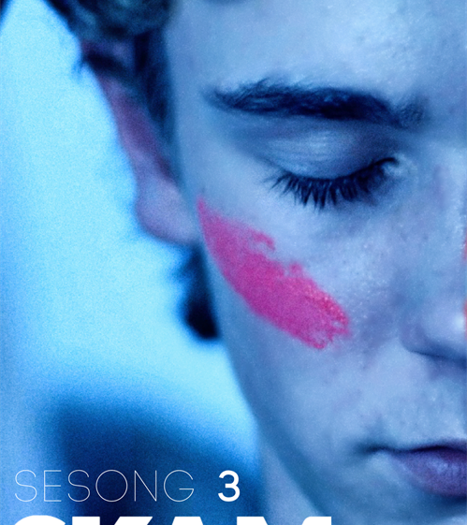
FILMISKE VIRKEMIDLER
Udpræget brug af næbilleder, der formidler personernes følelser
Langsomt klippetempo, hvor kameraet ofte dvæler ved personen
Point of view – ofte I forbindelse med slowmotion-scener
Musikken understreger ofte personernes følelser, og med kombinationen af slow-motion, kommer enkelte scener til at virke som klip fra musikvideoer
Dette billede efter Ukendt forfatter er licenseret under CC BY-NC-ND

Slide 8
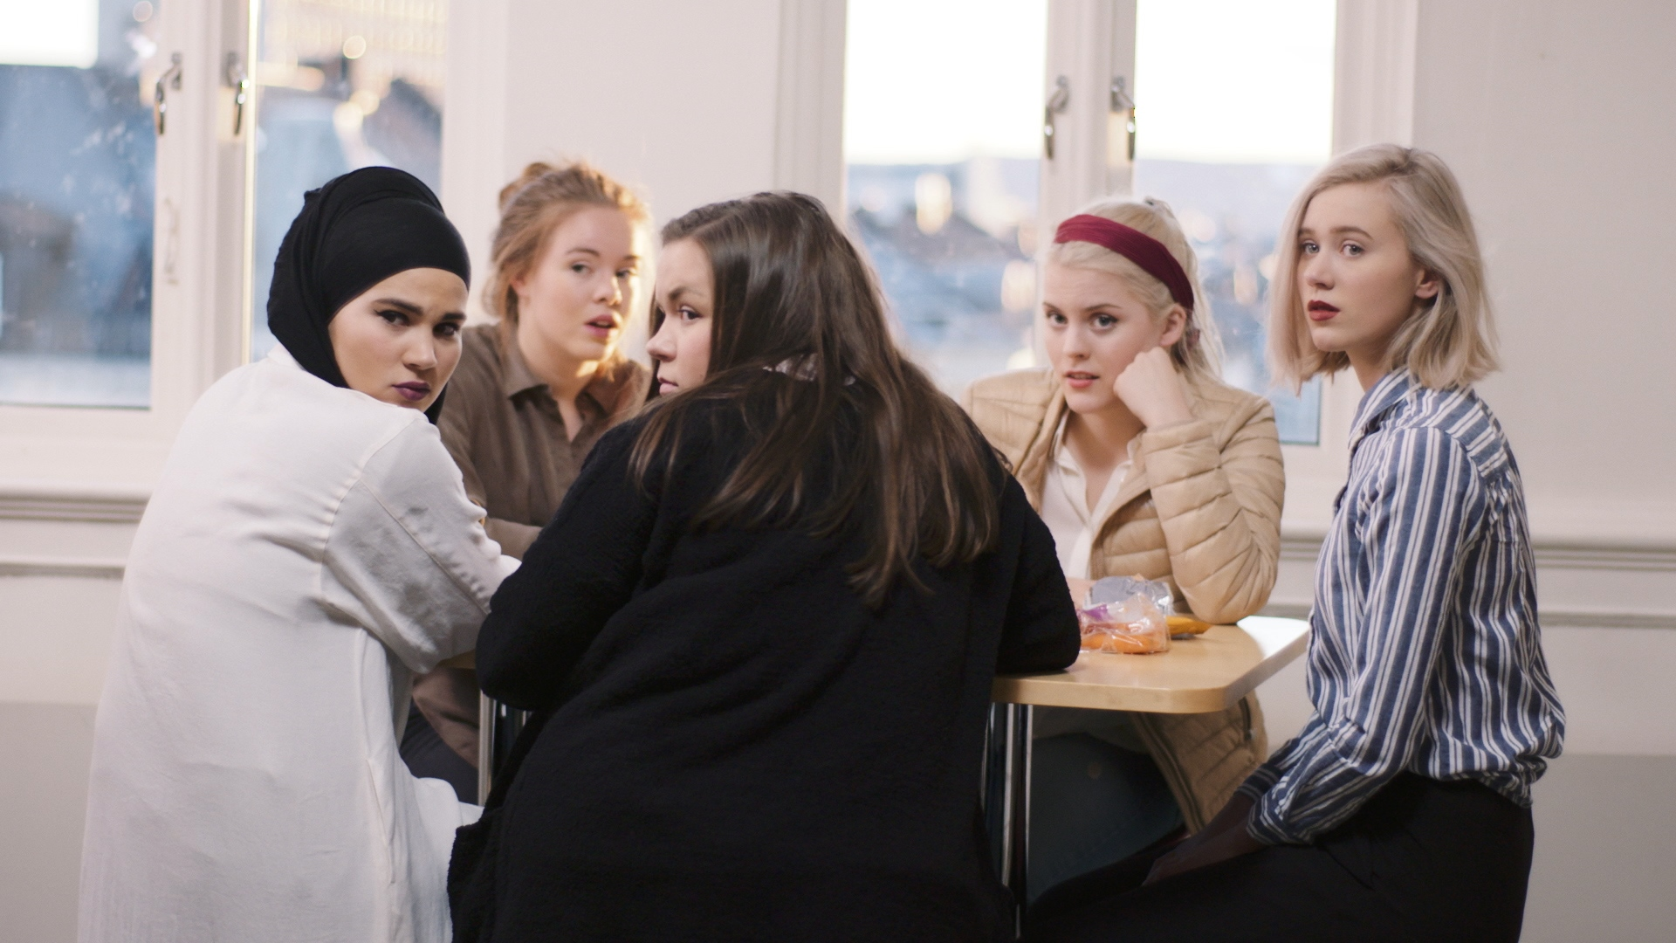
AUTENCITET
Det er karakteristisk for serien, at den forsøger at virke autentisk I forhold til nutidens unge:
Skabt på baggrund af grundig research blandt målgruppen
Fremstiller kommunikation på sociale medier på lige fod med mundtlig kommunikation
Karaktererne optræder på sociale medier, hvor serene kan være venner med dem
Langsommelige optagelser, hvor det virker som om kameraet blot har registreret virkeligheden

Slide 9
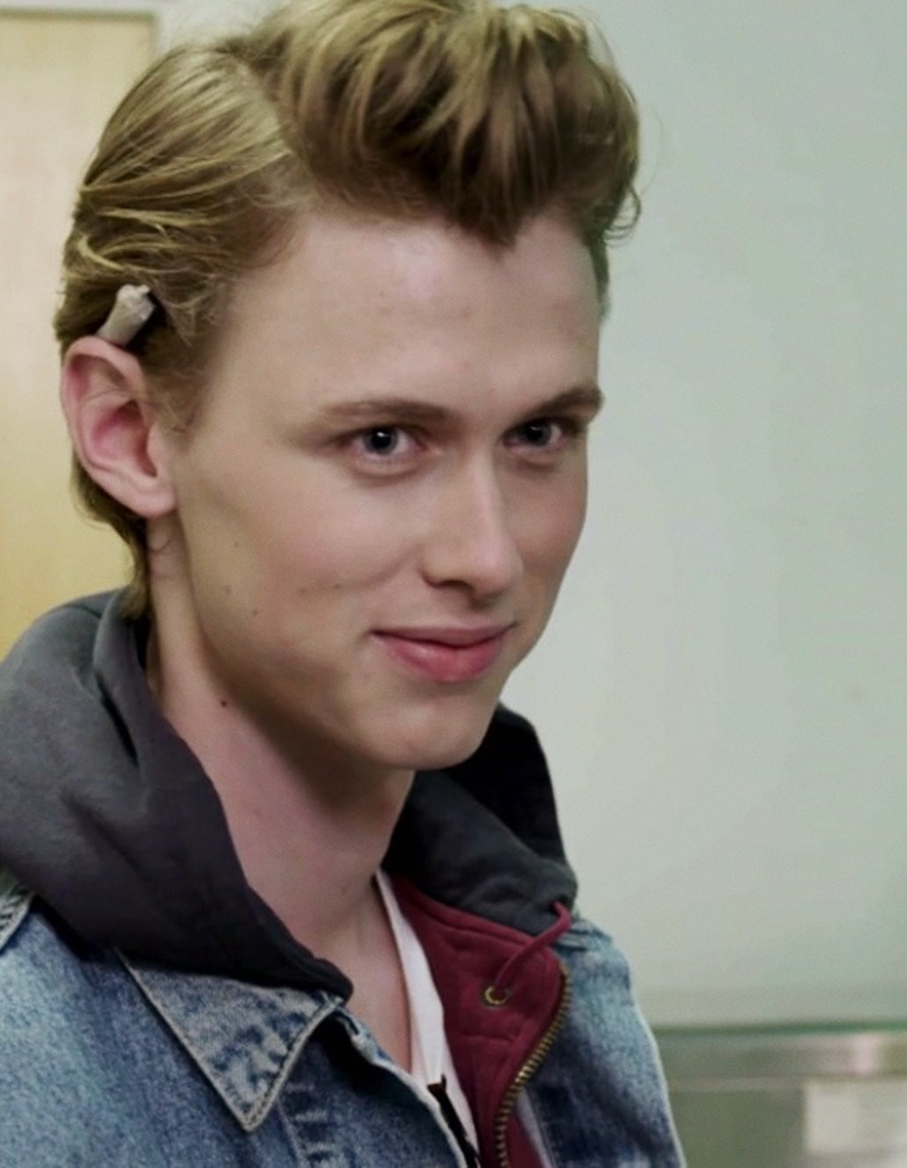
SÆSON 3, EPISODE 1
ARBEJD I GRUPPER À 3 - NOTÈR JERES SVAR
Isak er hovedpersonen. Karakterisér ham – hvilken situation står han i? Hvilke andre relationer/karakterer omgiver ham? Lav et mindmap med Isak i midten.
Hvilke forventninger får I til seriens handling og tematik? (hvis du har set sæsonen og ved hvad der sker, skal du ikke spoile)
Hvilke filmiske virkemidler lagde I mærke til?

